Slide 1
IOT (Internet Of Things)
Rancangan Bangun Sistem Perlindungan dan Pemeliharaan Tanaman
Tema : Dibidang perkebunan
ALLPPT.com _ Free PowerPoint Templates, Diagrams and Charts

Slide 2
Anggota Kelompok :
IZMIR TA’IS
YESSY NINDI
1741720180
1741720105
SERILDA WAHYU
YULI DWI
1741720177
1741720165

Slide 3
Perangkat yang digunakan
NodemCu
Micro USB cable
PC/Laptop
Software Arduino IDE
Kabel Jumper
Sensor Ultrasonik
Sensor suhu
Sensor cahaya
1 LED RGB
1 LED 2Pin Kuning
LCD

Slide 4
Cara Kerja
Jika terdapat hewan yang mendekat terhadap area perkebunan maka sensor ultrasonic akan berjalan dan memberikan informasi jaraknya.
Jika suhu diperkebunan rendah maka LED biru yang akan menyala, sedangkan apabila suhu diperkebunan tinggi maka LED merah yang akan menyala dan mengeluarkan informasi ke serial monitor.
Jika cahaya dalam perkebunan terlalu terang maka LED putih yang menyala, apabila cahaya diperkebunan gelap maka LED kuning yang akan menyala mengeluarkan informasi ke serial monitor.
Jika kondisi dalam perkebunan suhunya tinggi dan cahaya terang maka LED merah akan menyala , sedangkan jika suhu dalam perkebunan rendah dan cahaya gelap maka LED akan mati.

Slide 5
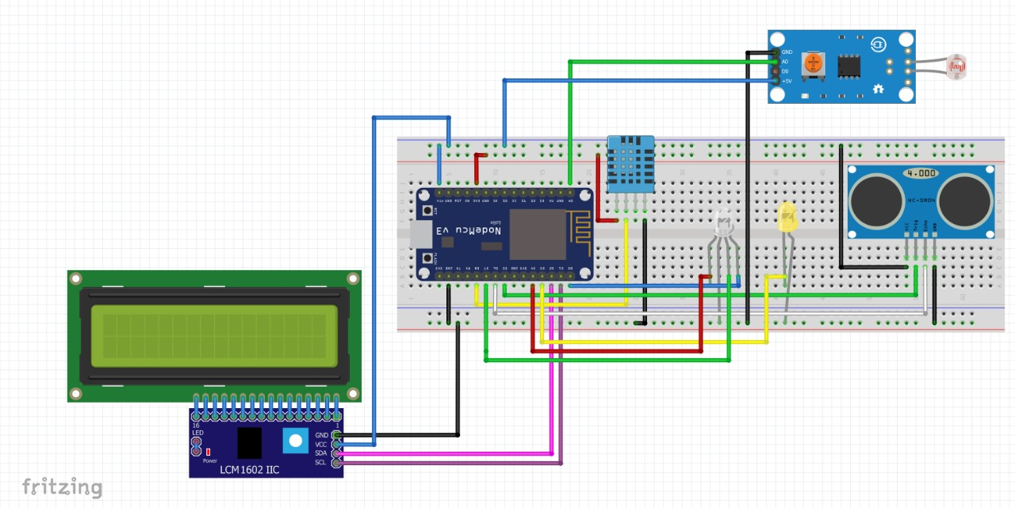
Rancangan Fritzing

Slide 6
Rancangan NodeMCU dan Module pada Breadboard
NodeMCU | Sensor DHT11
3V3 | VCC
D8 | Data
GND | GND
NodeMCU | Sensor HCSR-04
3V3 | VCC
GND | GND
D5 | Trig
D6 | Echo
NodeMCU | Sensor LDR
Vin | VCC
AO | AO
- | D0
GND | GND
NodeMCU | LCD I2C
Vin | VCC
GND | GND
D1 | SCL
D2 | SDA
NodeMCU | LED
D0 | RGB Biru
D3 | Kuning
D4 | RGB Merah
D7 | RGB Hijau

Slide 7

TERIMA KASIH

